Slide 1
Robustness at Inference: Explainability, Uncertainty, and Intervenability 발표
조현범

Slide 2
Part 1: Inference in Neural Networks

Slide 3
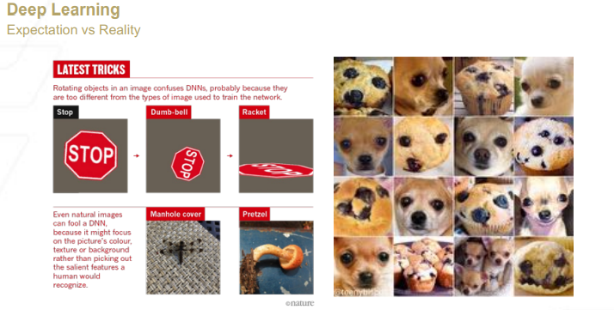
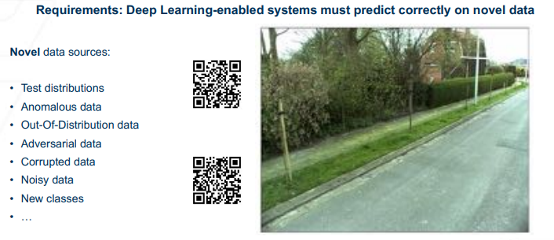
Inference in Neural Networks
deep learning model은 test time에 보지 못한 noisy data, anomaly data, OOD data 등의 novel data에 대해서도 정확한 예측을 해야 함
novel data를 training에 사용할 수도 없지만, 만약 사용하더라도 제대로 학습하기 어려움

Slide 4
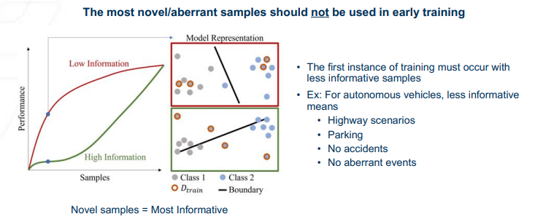
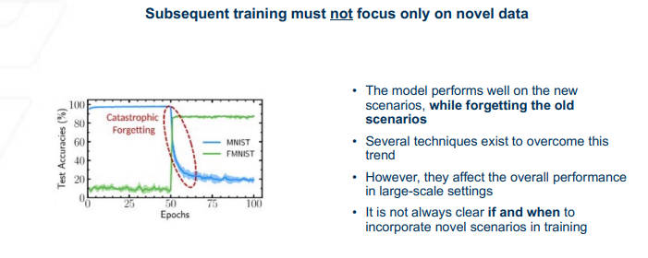
Inference in Neural Networks
학습 초반에 novel data를 사용하게 되면, novel data가 높은 정보량을 가지기 때문에 잘못된 방향으로 학습을 하게 됨
반대로 학습 후반에 novel data를 사용하더라도, catastrophic forgetting으로 인해 초반에 학습한 normal data는 잊고 novel data에만 집중하게 됨

Slide 5
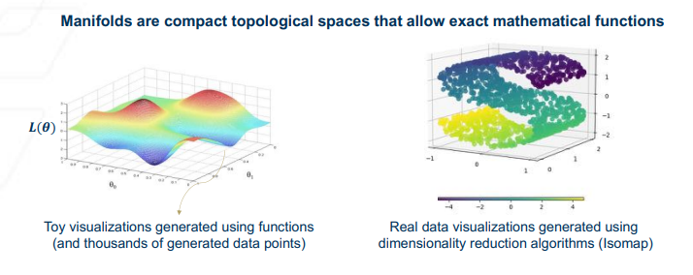
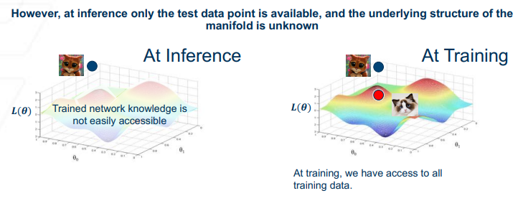
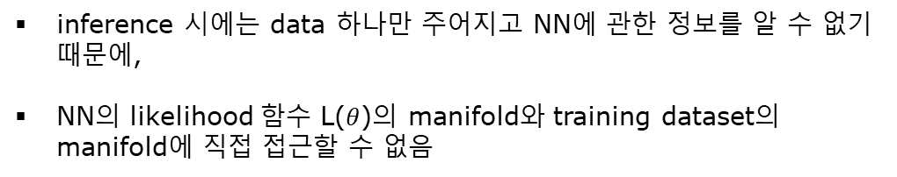
Inference in Neural Networks
따라서 이번 tutorial에서는 novel data를 inference time에 다룰 때를 주제로 함
Novel data에 대해서 robust한 예측을 하려면 학습한 분포 함수로 novel data를 나타내야 하고, novel data에서 추출한 정보를 활용할 방법이 필요함
inference 시에는 data 하나만 주어지고 NN에 관한 정보를 알 수 없기 때문에,
NN의 likelihood 함수 L($θ$)의 manifold와 training dataset의 manifold에 직접 접근할 수 없음

Slide 6
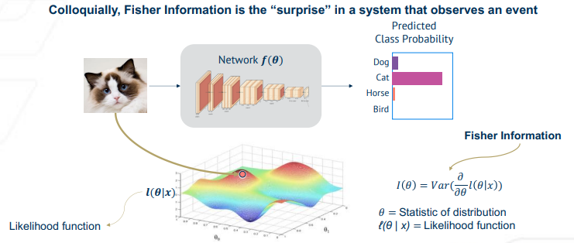
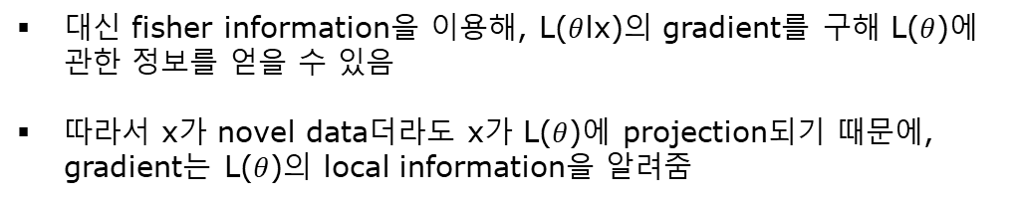
Inference in Neural Networks
대신 fisher information을 이용해, L($θ$lx)의 gradient를 구해 L($θ$)에 관한 정보를 얻을 수 있음
따라서 x가 novel data더라도 x가 L($θ$)에 projection되기 때문에, gradient는 L($θ$)의 local information을 알려줌

Slide 7
Part 2: Explainability at Inference

Slide 8
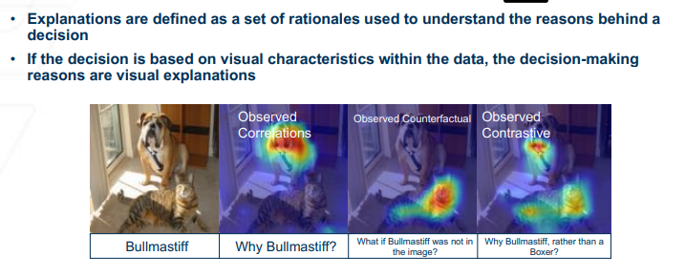
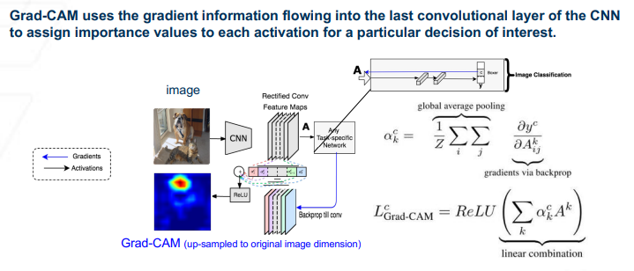
Explainability at Inference
Explanation이란 모델이 예측에 사용한 important characteristics를 나타냄
주어진 여러 question에 따라 explanation도 달라지는 contextual하고 relevant한 특성을 가짐
Grad-CAM은 task-specific layer 이전의 마지막 conv layer activation에 대한 likelihood의 gradient를 통해 계산하며, task에 대해 generalization이 가능함
manifold의 local information을 제공해주며, 또한 class P에 대한 “Why P?” 질문에 대한 explanation을 의미함

Slide 9
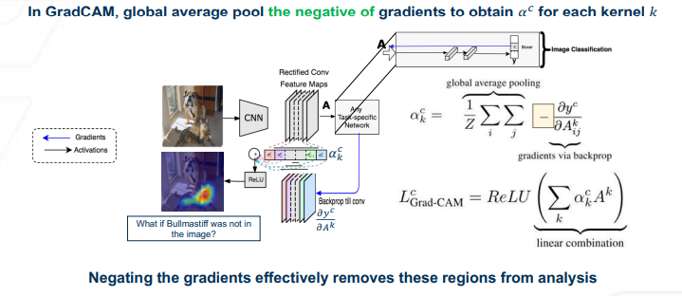
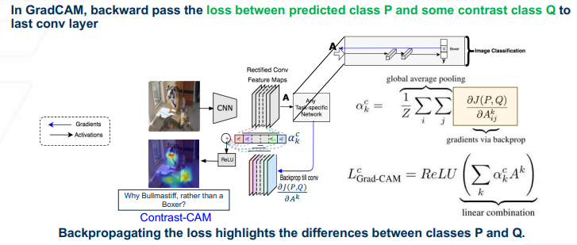
Explainability at Inference
CounterfactualCAM은 negative gradient를 통해 구하고, “What if region P were absent in the image?”에 대한 explanation을 제공함
ContrastCAM은 likelihood 대신 class P와 Q 사이의 loss의 gradient를 “Why P, rather than Q?”에 대한 explanation을 제공함

Slide 10
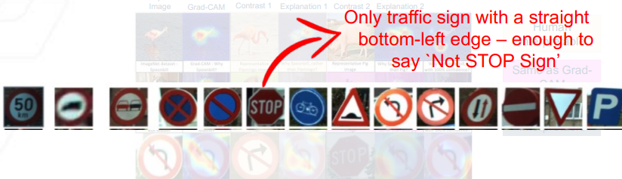
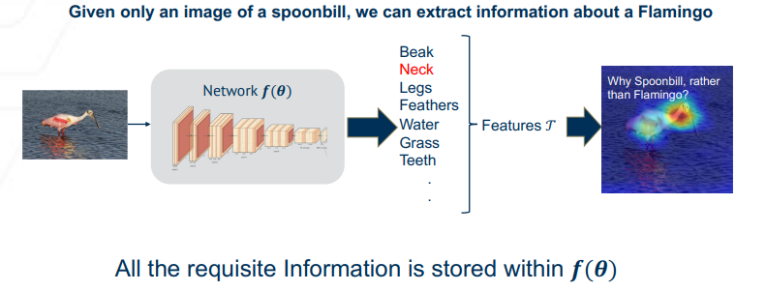
Explainability at Inference
예를 들어, No-Left 표지판 image의 “Why No-Left, rather than STOP?” 질문에 대한 activation map이 STOP 글자가 아닌 edge 부분을 가리키는데
이는 train set에서 STOP 표지판만 edge를 갖기 때문임
따라서 모델이 갖고 있는 이러한 bias를 inference 때 알 수 있음
또한 “Why P, rather than Q?” 질문에 대한 activation map을 통해 class P에 속하는 single image만으로도 class Q에 관한 정보를 inference 때 얻을 수 있음

Slide 11
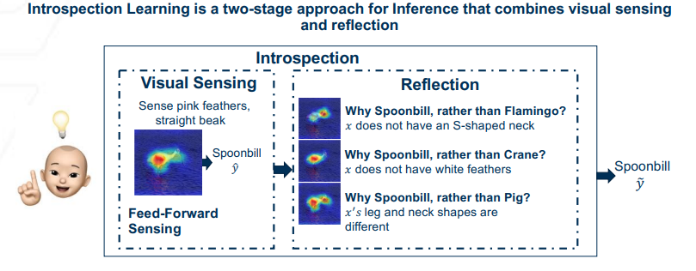
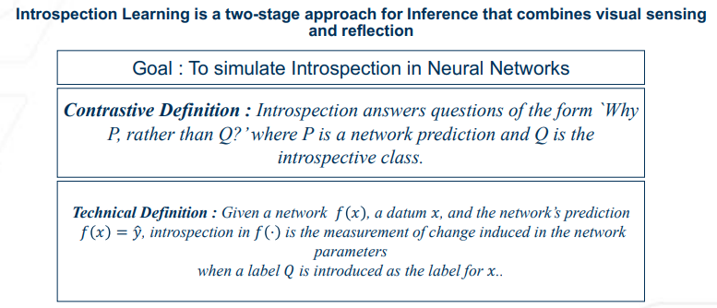
Explainability at Inference
이 방법들을 활용해 introspection learning을 NN에 적용한 연구가 진행되었음
introspection은 자신의 생각을 관찰하는 방법을 뜻하며,
visual sensing으로 input을 감지하고, 이후 logical, targeted question을 통한 reflection 과정을 거쳐 결론을 도출해 냄
technical definition으로 정의하면, input x에 대한 label이 모델이 예측한 class P가 아닌 다른 class Q로 주어졌을 때의 모델 분포 f(x)의 parameter 변화를 의미함

Slide 12
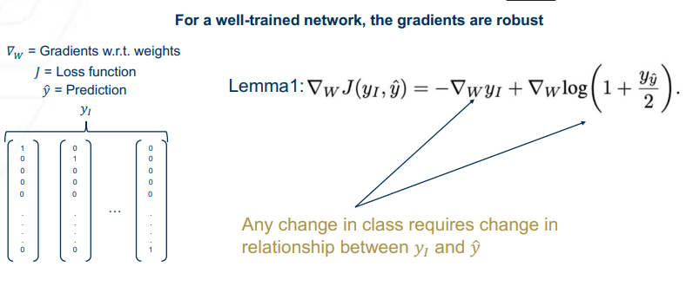
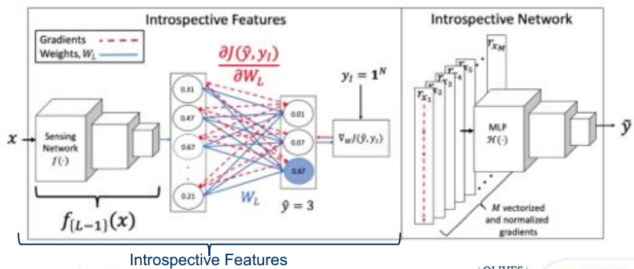
Explainability at Inference
마지막 fc layer weight에 대한 loss J(P,Q)의 gradient를 class Q에 대한 introspective feature로 생각할 수 있음
class 간 확률이 서로 dependent하다는 점에서 위와 같은 gradient 학습이 robustness를 가져다 줄 수 있음
이를 이용해 input x에 대한 모든 class들의 feature를 얻어 MLP를 학습해 모델 끝에 추가해 줌
그 결과 OOD data accuracy를 뜻하는 generalization 성능은 높아지고, prediction accuracy와 confidence 차이를 뜻하는 calibration loss는 낮아짐

Slide 13
Part 3: Uncertainty at Inference

Slide 14
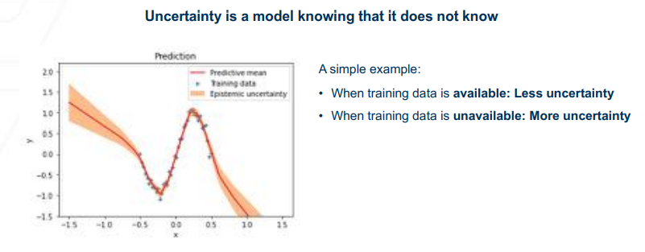
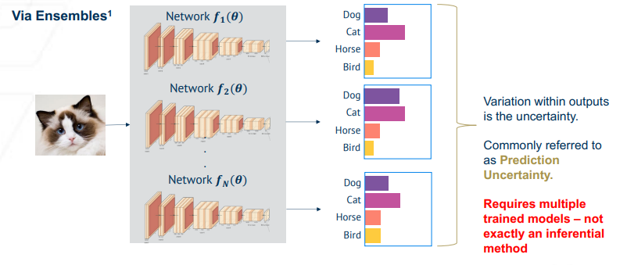
Uncertainty at Inference
model uncertainty란 모델이 data를 모델링하지 못하는 경우를 의미하며, uncertainty estimation이란 모델 자신이 모른다는 사실을 얼마나 알고 있는 지 측정하는 일을 뜻함
uncertainty estimation을 위해 model ensemble을 이용해 output variation을 구하는 방법이 있지만, trained model이 여러 개 필요함

Slide 15
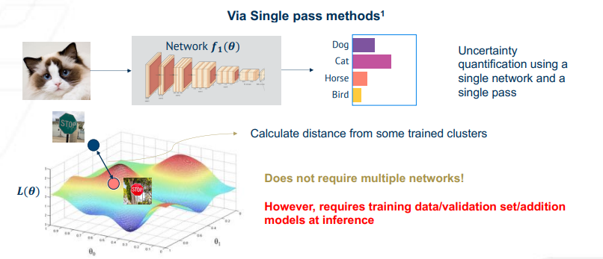
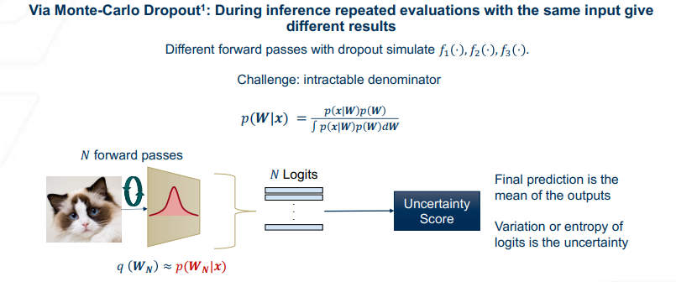
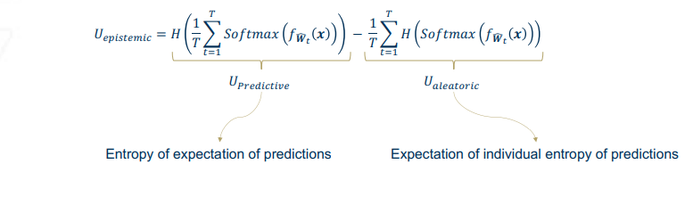
Uncertainty at Inference
novel input data feature와 class centroid 간 거리를 구하는 방법은 single network, single pass만 이용하지만, 추가적인 dataset이 필요함
Dropout을 통해, N번의 forward pass를 거쳐 나온 N개의 logits을 이용하는 방법도 있음
이 때, 예측 평균값의 엔트로피가 predictive uncertainty를 의미하고, 각 예측값의 엔트로피의 평균값이 data 자체의 noise를 나타내는 aleatoric uncertainty를 의미함
두 값의 차이를 계산해 모델의 uncertainty를 뜻하는 epistemic uncertainty를 구할 수 있음

Slide 16
Uncertainty at Inference
gradient로 train manifold와 novel data 사이의 거리를 표현할 수 있고, 거리가 클수록 uncertainty 또한 크다고 볼 수 있음
앞서 언급한 introspective learning에서는 gradient가 learned manifold에 속한 local area 사이의 차이를 의미했다면,
여기에서는 gradient가 novel data가 주어졌을 때의 manifold의 local change를 의미하기 때문에 uncertainty를 표현할 수 있게 됨

Slide 17
Uncertainty at Inference
예측 logit과 multiple class label로 된 confounding label 간의 loss의 parameter에 대한 gradient를 구할 수 있음
trained data와 untrained data에 대해 gradient의 L2 norm을 계산해보면,
trained data는 0에 가까운 반면 untrained data는 큰 값을 보이며, 따라서 uncertainty가 높다는 것을 알려줌
이 방법은 adversarial detection, corruption detection에서도 높은 성능을 보여줌

Slide 18
Part 4: Intervenability at Inference

Slide 19
Intervenability at Inference
Intervenability란 모델이 human intervention을 얼마나 받아들일 수 있는지를 의미하며, causality, privacy, interpretability, prompting, benchmarking의 5가지 관점에 따라 다양하게 해석 가능함
causality 관점에서 intervention이란 모델 예측의 causal factor를 test하기 위한 data manipulation으로 볼 수 있음
Privacy 관점에서는 machine unlearning과 같이 trained model에서 privacy data에 관한 knowledge를 없애기 위한 사후 개입을 의미함

Slide 20
Intervenability at Inference
Interpret 관점은 앞서 설명한 explanation을 평가하기 위한 data intervention을 의미함
Prompting 관점에선 foundation model과 user prompt와의 상호작용을 의미하고,
benchmarking 관점에서는 모델의 generalization 성능을 test하기 위한 data intervention을 뜻함

Slide 21
Intervenability at Inference
대부분의 intervention은 user가 model을 이해하고, 상호작용을 하기 위한 목적에서 쓰이므로 positive하지만, negative intervention이 사용되기도 함
예를 들어, 의료 데이터로 학습된 target model을 이용해 특정 data가 모델 학습에 사용됐는지 추론하는 attack model을 학습할 수도 있음

Slide 22
Intervenability at Inference
intervention을 통한 causality 평가를 하려면 3단계 rule을 거쳐야 하지만, 여러 문제가 발생함
먼저, rule 1에 따라 causal feature insertion / deletion을 통해 평가해야 하지만, causal feature를 정확한 픽셀 단위로 구분할 수 없고, 모델도 causal model이 아님
이후 rule 2와 rule3에서는 causal factor 이외의 다른 factor들을 바꿔 test하는 과정을 거치지만, 이때 모든 pixel에 개입하기도 어렵고, model uncertainty 때문에 결과를 신뢰하기 어려움

Slide 23
Intervenability at Inference
6000개의 random masking 처리한 image의 예측 확률의 weighted sum으로 explanation을 얻는 RISE explanation과, 예측 확률의 변화를 이용하는 SHAPE explanation 방법이 있음
평가 metric은 SHAPE explanation이 더 높지만, 사람이 봤을 때는 더 해석하기 어렵기 때문에 causality 평가에 쓰기 힘듦
또한 6000개의 mask만 사용하기 때문에, 모든 intervention을 다루지 못함

Slide 24
Intervenability at Inference
대신, explanation evaluation 방법을 몇 가지 생각해 볼 수 있음
첫 번째로, explanation map으로 masking한 image를 model에 넣어, 예측 score에 따라 explanation을 평가할 수 있지만, 넓은 evaluation map을 선호하게 되는 문제가 있음
두 번째로, pixel-wise deletion으로 heatmap의 가장 중요한 pixel부터 하나씩 제거해가며 예측 확률을 얻을 수 있고, AUC가 낮을수록 좋은 explanation을 의미함

Slide 25
Intervenability at Inference
대신, explanation evaluation 방법을 몇 가지 생각해 볼 수 있음
첫 번째로, explanation map으로 masking한 image를 model에 넣어, 예측 score에 따라 explanation을 평가할 수 있지만, 넓은 evaluation map을 선호하게 되는 문제가 있음
두 번째로, pixel-wise deletion으로 heatmap의 가장 중요한 pixel부터 하나씩 제거해가며 예측 확률을 얻을 수 있고, AUC가 낮을수록 좋은 explanation을 의미함
하지만 사람이 pixel 단위로 인식하지 않기 때문에, structure-wise한 방법이 필요함

Slide 26
Intervenability at Inference
따라서 good explanation일수록 최소한의 bit로 structure-rich feature를 인코딩할 것이라는 가정 하에 structure-wise deletion 방법을 적용해 볼 수 있음
heatmap에서 threshold보다 낮은 pixel을 제거한 masked image와 original image 간의 Huffman code 비율에 따른 prediction 확률을 그래프로 나타낼 수 있음
그래프가 왼쪽에 치우칠수록, 적은 bit로 많은 정보를 encoding했기 때문에 good explanation이라고 판단함

Slide 27
Intervenability at Inference
하지만 이 방법 또한 직관에 반하는 결과를 나타내는 문제가 있음
따라서 아직까진 explanation evaluation 전략 중 어떤 방법이 가장 좋다고 판단할 수 없음

Slide 28
Intervenability at Inference
explanation의 uncertainty를 측정해 모델 판단을 해석하려는 연구도 진행됨
explanation masked image를 Sx라 할 때, 모델의 predictive uncertainty를 V[y|Sx]로 표현 가능함
variance decomposition을 하면, 이 값은 V[E(y|Sx)]와 E(V[y|Sx]) 두 값의 합으로 표현됨
첫 번째 값은 masked image와 original image 간의 예측 확률 차이를 의미하며, 좋은 explanation일수록 첫 번째 값을 줄일 수 있음

Slide 29
Intervenability at Inference
두 번째 값은 explanation 중 모델 예측에 사용되지 않은 residual explanation과 관련되어 있으며, uncertainty in explanation을 계산하기 위해 사용됨
따라서 explanation 자체는 첫 번째 값에만 관련되므로 모델 uncertainty를 부분적으로만 줄일 수 있기 때문에, explanation의 uncertainty도 이해하는 것이 중요함
예를 들어, 왼쪽 강아지 그림에서 explanation은 코 부분을 턱 부분만큼 강조하지 않지만, 코 부분은 다른 강아지 품종과 구분할 때는 중요하기 때문에, uncertainty of explanation을 나타냄

Slide 30
Intervenability at Inference
모든 class에 대해 앞서 언급한 contrastCAM처럼 loss J(P,Q)에 대해서 contrastive explanation map을 구하고, 분산을 계산해 uncertainty map을 얻을 수 있음
이 때 uncertainty를 측정하기 위한 metric으로 explanation map과 uncertainty map 간의 IoU를 이용하거나, uncertainty map 자체의 signal-to-noise ratio를 이용할 수 있음
IoU가 클수록 uncertainty가 높고, SNR은 작을수록 uncertainty가 높음을 의미함

